Slide 1
Шаттық шеңбері
Мейірімді жүрекпен
Ақпейілді тілекпен.
Бір жадырап қалайық
Амандасып алайық.
СӘЛЕМЕТСІЗДЕР МЕ!

Slide 2
Үй жұмысын тексеру
(жеке жұмыс, бірін-бірі бағалау)
ЯГНЁНОК – ҚОШАҚАН
ЖЕРЕБЁНОК – ҚҰЛЫНШАҚ
МИЛЫЙ – СҮЙКІМДІ
КОЗЛЁНОК – ЛАҚ
УСЫ – МҰРТ
КОГТИ – ТЫРНАҚ
Бағалау: қате жоқ 1-3қате 4-тен көп

Slide 3
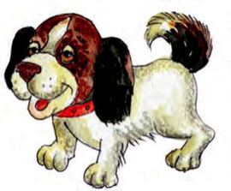
Сабақтың тақырыбы:
Ақылды

Slide 4
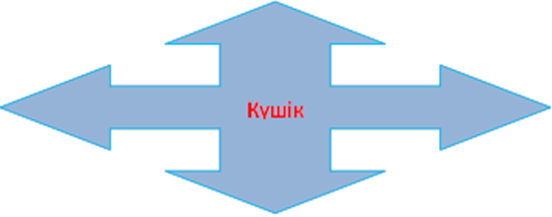
Ой қозғау.
«Күшік» сөзіне
ассоциация құру

Slide 5
Жаңа сөздер
Күшік – щенок
Қарғыбау – ошейник
Құлақ – ухо
Мойын – шея

Slide 6
Мәтінмен жұмыс
(жұптық жұмыс)
Бағалау:

Slide 7
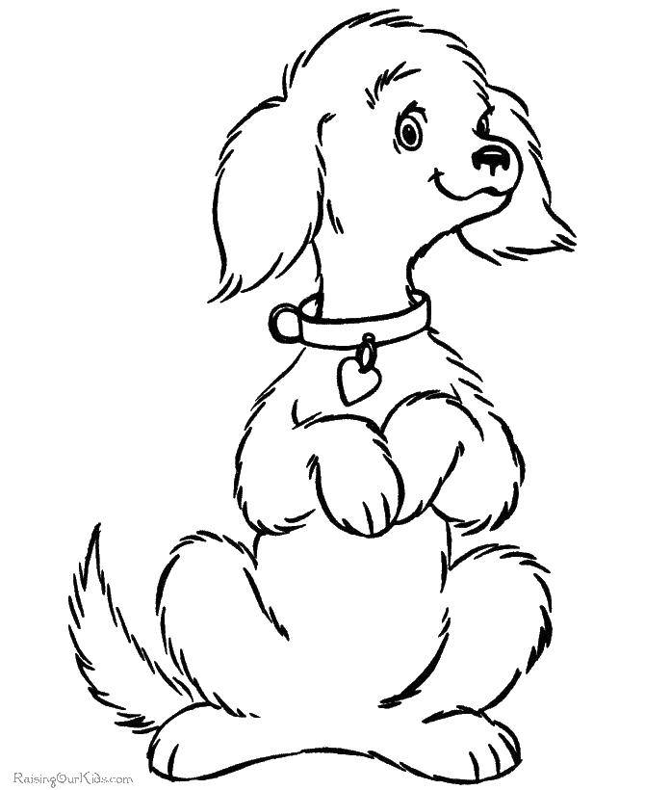
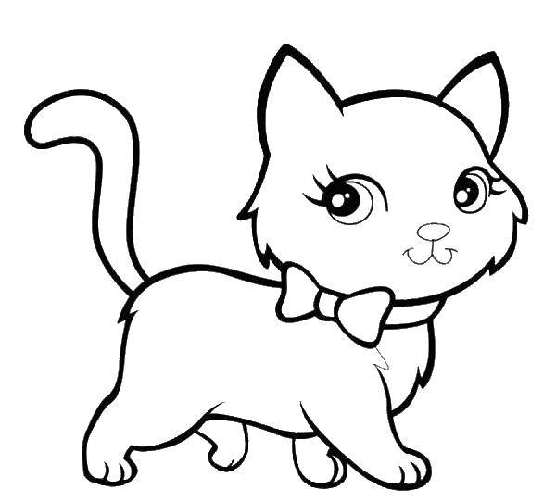
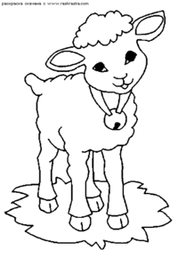
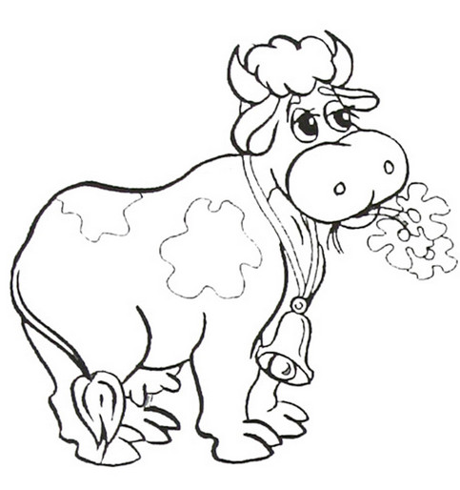
Сергіту сәті
Тапсырма бойынша жануарларды боя.
Түсі қара
Құлағы, құйрығы ақ
Қарғыбауы қызыл
1.Түсі сарғыш
2. Көзі жасыл
3.Қарғыбауы қызыл
1.Түсі ақ
2. Қарғыбауы қызыл
3. Екі құлағы қара
1.Түсі қара ала
2. Қарғыбауы сары
3.Шөбі жасыл

Slide 8
Әлібектің күшігі бар. Күшіктің аты – Ақтөс. Ол Әлібекпен ойнайды. Күшіктің қарғыбауы бар.
қате жоқ
1-2қате
3-тен көп
Бағалау:

Slide 9
Бекіту
Қ | Ұ | Й | Р | Ы | Қ | А | Р
А | Л | М | А | Б | О | Т | А
Қ | А | Р | Ғ | Ы | Б | А | У
К | Ү | Ш | І | К | Л | А | Қ
Ы | С | У | М | О | Й | Ы | Н
Р | Е | Қ | Ұ | Л | А | Қ | А

Slide 10
Үйге тапсырма
69-70-бет оқу,
ЖД 43-44-бет. Сөздерді жаттау

Slide 11
Кері байланыс
Маған сабақ өте ұнады,
тапсырмалар қызықты болды
Сабақта түсінбестіктер болды,
тапсырмалар орындауды қиналдым
Сабақ маған ұнамады, түк түсінбедім

